Slide 1

Факультет компьютерных наук Департамент программной инженерии Курсовая работа Программа активации таблицы Д. И. Менделеева
Выполнил студент группы БПИ-173
Кожакин Кирилл Геннадьевич
Научный руководитель:
Профессор департамента программной
инженерии, д. т. н.
Подбельский Вадим Валериевич
Высшая школа экономики, Москва, 2019
www.hse.ru

Slide 2

ОПИСАНИЕ ПРЕДМЕТНОЙ ОБЛАСТИ
Предметная область – исследовательская деятельность (материаловедение, химия).
Неформальная постановка задачи
Создать программу активации таблицы Д. И. Менделеева.
фото
фото
фото
Высшая школа экономики, Москва, 2019

Slide 3
ЦЕЛЬ И ЗАДАЧИ РАБОТЫ
Цель работы
Создать приложение, которое позволит получать информацию по различным свойствам химических элементов и соединений, а также рассчитывать формулы на их основе.
Задачи работы
Создать возможность просмотра и редактирования данных по химическим элементам, соединениям и системам соединений;
Добавления новых соединений и систем соединений;
Разработать методы поиска данных по таблицам свойств различных элементов и соединений;
Разработать методы расчета формул.
фото
фото
фото
Высшая школа экономики, Москва, 2019

Slide 4
АКТУАЛЬНОСТЬ РАБОТЫ
Одной из основных задач материаловедения является установление зависимости между составом, строением и свойствами материалов. Моя программа позволяет установить некоторые из таких зависимостей путем расчета формул, аргументами которых являются различные свойства различных элементов и соединений.
фото
фото
фото
Высшая школа экономики, Москва, 2019

Slide 5
АНАЛИЗ СУЩЕСТВУЮЩИХ РЕШЕНИЙ
Параметр | Программа активации таблицы Д.И. Менделеева | Mendeleyev (Windows) | Kalzium (Linux)
Возможность редактирования данных | + | - | +
Кристаллохимические данные по элементам и соединениям | + | - | -
Возможность расчета формул с использованием данных программы | + | - | ±
Общие данные по элементам и соединениям | ±(их можно добавить) | + | +
фото
фото
Mendeleyev: автор Феофанов Александр, сайт - shdo.net.
Kalzium: автор Carsten Niehaus(KDE developers), сайт - edu.kde.org/kalzium/
Высшая школа экономики, Москва, 2019

Slide 6




ТЕХНОЛОГИИ И ИНСТРУМЕНТЫ РЕАЛИЗАЦИИ
фото
фото
Высшая школа экономики, Москва, 2019

Slide 7
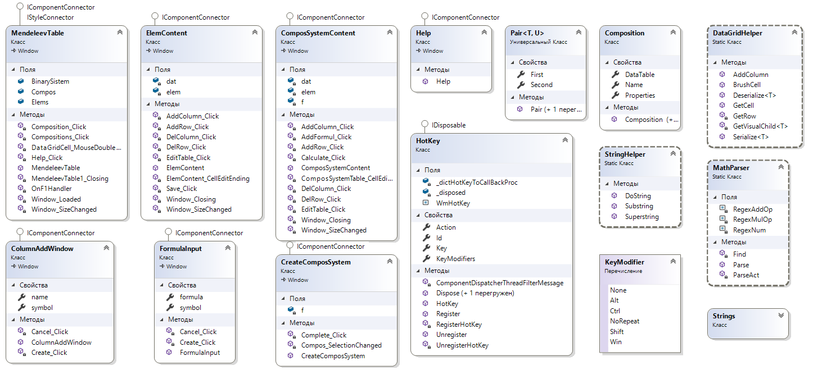
ТЕХНОЛОГИИ И ИНСТРУМЕНТЫ РЕАЛИЗАЦИИ
фото
фото
фото
Высшая школа экономики, Москва, 2019

Slide 8




ОПИСАНИЕ ВЫБРАННЫХ АЛГОРИТМОВ
Парсинг формул(на примере формулы степени ионности соединения AgCl)
$$e=1−ФЗ\left\{Ag\right\} / КЧ\left\{Ag\right\}∗\exp\left( −0.25 ∗pow\left( х\left\{Ag\right\}−х\left\{Cl\right\} \right) ;2 \right) )$$
фото
Parse($1−ФЗ\left\{Ag\right\} / КЧ\left\{Ag\right\}∗\exp\left( −0.25 ∗pow\left( х\left\{Ag\right\}−х\left\{Cl\right\} \right) ;2 \right) )$)
Parse($−0.25 ∗pow\left( х\left\{Ag\right\}−х\left\{Cl\right\} \right) ;2$) )
Parse($х\left\{Ag\right\}−х\left\{Cl\right\}$) = -1.36
Parse($2$) = 2
фото
$$Find\left(х\left\{Ag\right\}\right)=1.8$$
$Find(х\left\{Cl\right\})$ = 3.16
Parse($−0.25 ∗1.8496$ ) = -0.4624
фото
Parse($1−ФЗ\left\{Ag\right\} / КЧ\left\{Ag\right\}∗0,61977$)
Высшая школа экономики, Москва, 2019

Slide 9





ОПИСАНИЕ ВЫБРАННЫХ АЛГОРИТМОВ
$$e=1−ФЗ\left\{Ag\right\} / КЧ\left\{Ag\right\}∗\exp\left( −0.25 ∗pow\left( х\left\{Ag\right\}−х\left\{Cl\right\} \right) ;2 \right) )$$
Parse($1−ФЗ\left\{Ag\right\} / КЧ\left\{Ag\right\}∗0,61977$)
$$Find\left(ФЗ\left\{Ag\right\}\right)=1$$
$Find(КЧ\left\{Ag\right\})$ = 4
Parse($1−1 / 4∗0,61977$)
Parse($1−0.25∗0,61977$)
Parse($1−0.1574426$) = 0.842557
фото
Высшая школа экономики, Москва, 2019

Slide 10
ОСНОВНЫЕ РЕЗУЛЬТАТЫ РАБОТЫ
Элемент
Заряд
Радиус
Коорд. число
Электроотр.
Соединение
Число коэф.
Коорд. число
Степень ионности
фото
Система соединений
Энтальпия смещения
Радиус
Разность радусов
Энтропия смещения
фото
Высшая школа экономики, Москва, 2019

Slide 11


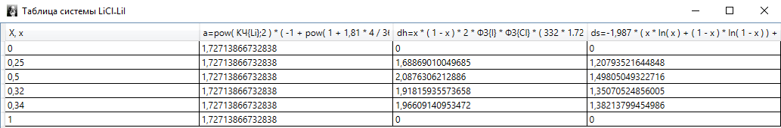
ОСНОВНЫЕ РЕЗУЛЬТАТЫ РАБОТЫ
Высшая школа экономики, Москва, 2019

Slide 12
ОСНОВНЫЕ ВОЗМОЖНОСТИ ПРОГРАММЫ
Просмотр и редактирование данных по химическим элементам, соединениям и системам соединений;
Добавление новых соединений и систем соединений;
Расчет формул с использованием данных таблиц свойств элементов и соединений.
фото
фото
Высшая школа экономики, Москва, 2019

Slide 13
ПУТИ ДАЛЬНЕЙШЕЙ РАБОТЫ
Увеличение функционала программы (возможность построения и анализа диаграмм на основе данных таблиц свойств).
Упрощение формата формул для удобства пользователя.
Добавление возможности выбора формул из существующих вместо их набора.
фото
фото
Высшая школа экономики, Москва, 2019

Slide 14
СПИСОК ИСПОЛЬЗОВАННЫХ ИСТОЧНИКОВ
[Russian] Руководство по WPF [Электронный ресурс]. URL: https://metanit.com/sharp/wpf/ (дата обращения: 12.05.2019)
[Russian] Хранилище технической документации, справочных материалов по API, примеров кода, кратких инструкций и руководств для разработчиков и ИТ-профессионалов. [Электронный ресурс]. URL: https://docs.microsoft.com (дата обращения: 12.05.2019)
фото
фото
Высшая школа экономики, Москва, 2019

Slide 15

Кожакин Кирилл Геннадьевич,
kgkozhakin@edu.hse.ru
Москва - 2019

